Slide 1

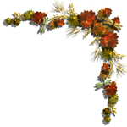
Повесть А.С.Пушкина
«Станционный смотритель»

Slide 2
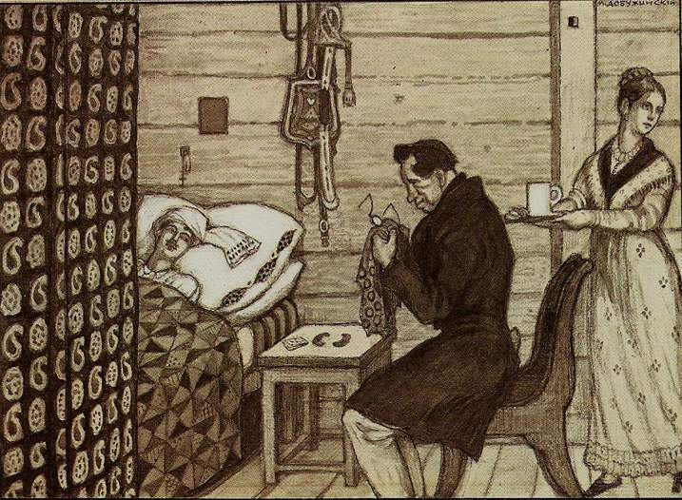
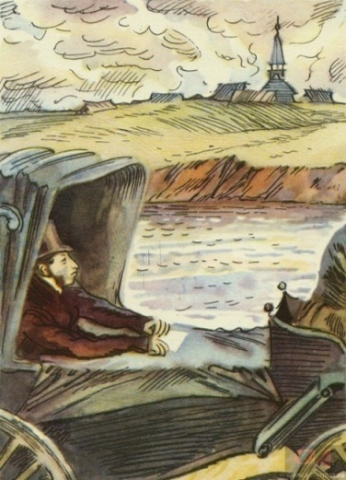
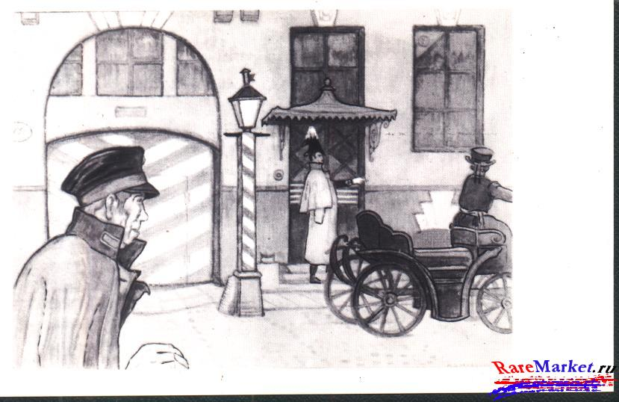
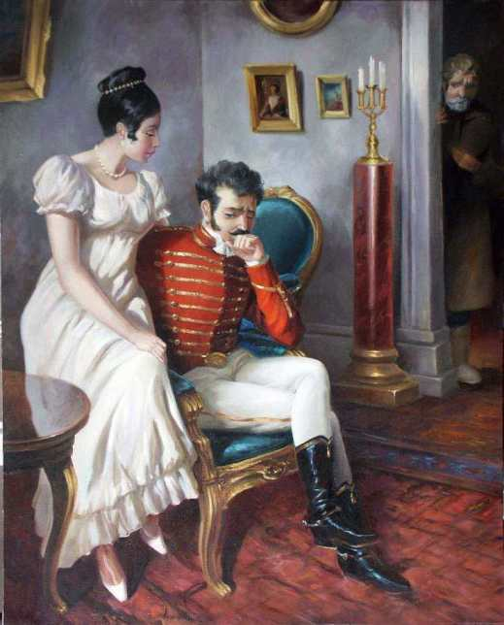
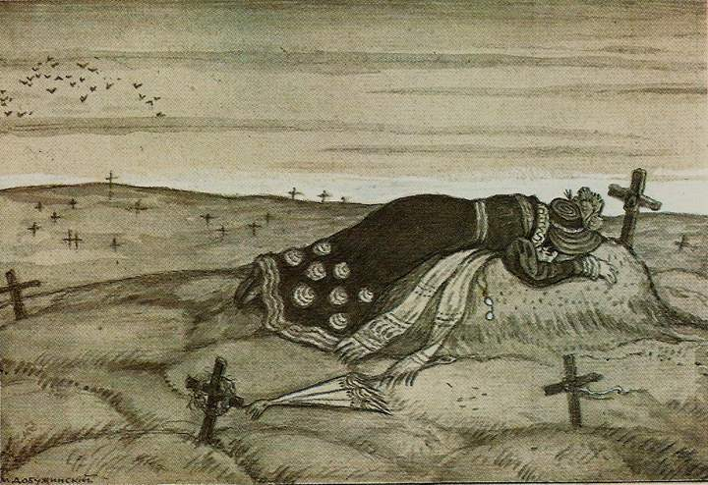
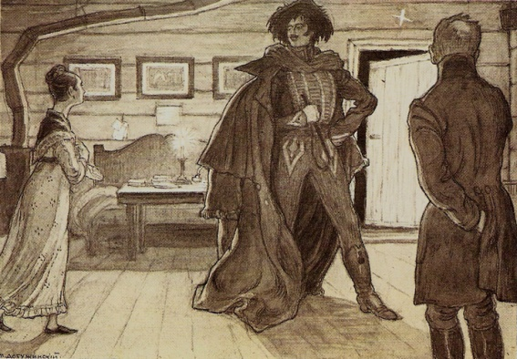
Расположите иллюстрации в хронологической последовательности
3
1
2
4
5
6

Slide 3
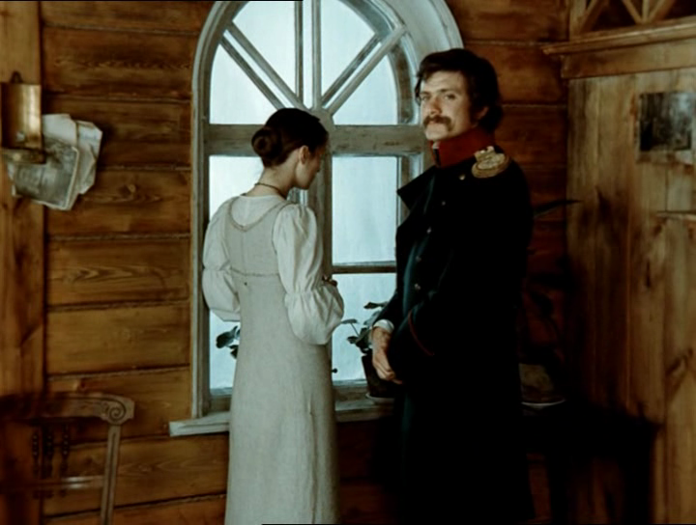
Какая проблема в повести «Станционный смотритель» является основной:
А) отношения между родителями и детьми;
Б) трагедия «маленького человека»;
В) «неравный» брак?

Slide 4
Проблема «неравного брака»
;

Slide 5
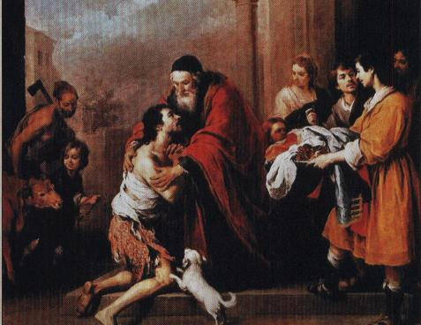
Отношения между родителями и детьми
;
;

Slide 6
Сопоставь эпизоды и чувства, которые испытал Самсон Вырин

Slide 7
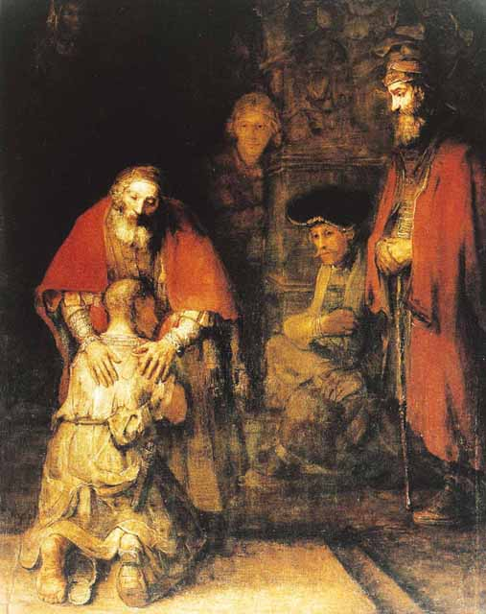


Slide 8
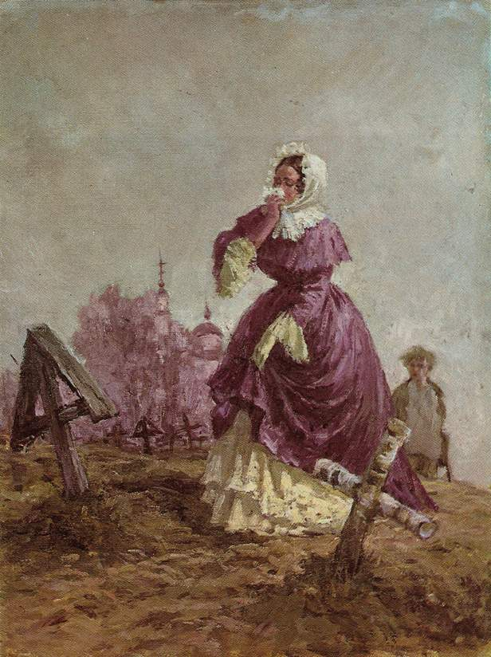

Slide 9
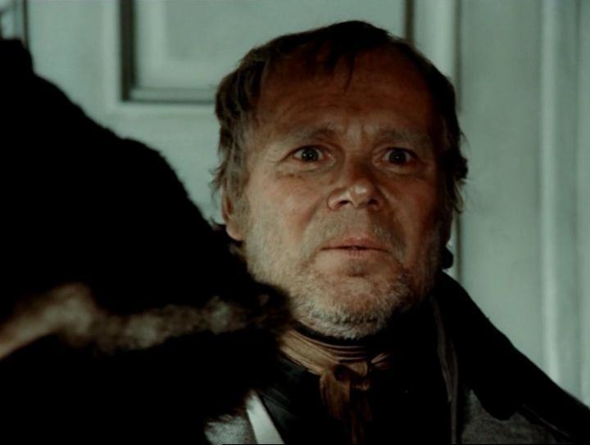
Трагедия «маленького человека»

Slide 10
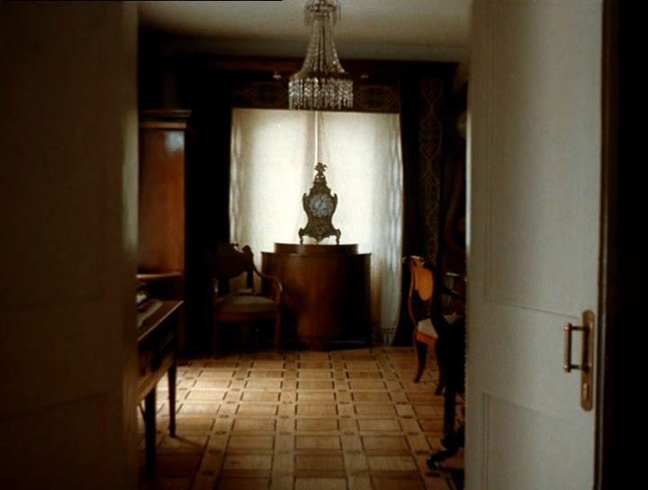

Slide 11
Выводы
      Объясни смысл названия повести. Почему она не названа «Самсон Вырин» или «Гусар и девушка»?
      Кто же виноват в трагедии Вырина?
      Какая проблема является центральной?

Slide 12



Домашнее задание
1. Но все могло быть и по-другому, напиши Дуня отцу хотя бы одно письмо. Попробуйте сделать это от ее лица.
2. Представьте, что у вас есть возможность написать Дуне письмо и предотвратить беду. Попробуйте это сделать.

